Slide 1
实验4 连续时间LTI系统的时域分析

Slide 2
实验目的：
1、学会运用MATLAB符号求解连续系统的零输入响应和零状态响应
2、学会运用MATLAB数值求解连续系统的零状态响应
3、学会运用MATLAB求解连续系统的冲激响应和阶跃响应
4、学会运用MATLAB卷积积分法求解系统的零状态响应

Slide 3
一、连续时间系统零输入响应和零状
态响应的符号求解

Slide 4
实验原理：
LTI连续系统可用线性常系数微分方程来描述
其中，
和
为实常数。
该系统的完全响应由零输入响应和零状态响应两部分组成。

Slide 5
实验原理：
MATLAB提供函数dsolve
其中，
表示各微分方程，微分或者导数的输入用：
表示初始条件：
表示自变量，默认为

Slide 6
例子1：
求：
的零输入响应
clear all
eq = 'D3y+2*D2y+Dy=0' ;
cond = 'y(0)=1,Dy(0)=1,D2y(0)=2';
daan = dsolve(eq,cond) ;
simplify(daan) ;
t1 = 0:0.01:10 ;
ezplot(daan,t1);

Slide 7
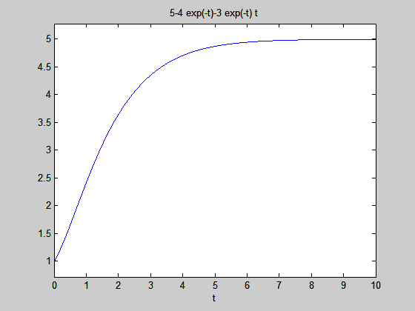
daan =
5-4*exp(-t)-3*exp(-t)*t

Slide 8
例子2：
已知：
试求下面的零状态响应
clear all
eq1 ='D3y+4*D2y+8*Dy=3*Dx+8*x' ;
eq2 = 'x=heaviside(t)' ;
cond = 'y(-0.01)=0,Dy(-0.01)=0,D2y(-0.01)=0';
ans1 = dsolve( eq1,eq2,cond);
simplify(ans1.y);
ezplot(ans1.y,[0:0.01:10]) ;

Slide 9
ans =
t*heaviside(t) - heaviside(t)/8 + (cos(2*t)*exp(-2*t)*heaviside(t))/8 - (3*sin(2*t)*exp(-2*t)*heaviside(t))/8

Slide 10
说明：
dsolve求解零状态响应和零输入相应时，起始条件的时刻是不同的，零状态不能选择t=0时刻，程序中选择了t=-0.01时刻（实际上只要选择<0的时刻都是同一个结果），而零输入就要选择t=0时刻

Slide 11
例子3：
已知：
试求下面的零状态、零输入和全响应
clear all
%零输入响应
eq1_1 ='D2y+3*Dy+2*y=0' ;
cond_1 = 'y(0)=1,Dy(0)=2';
yzi = dsolve( eq1_1,cond_1);
simplify(yzi);
%零状态响应
eq1_2 ='D2y+3*Dy+2*y=Dx+3*x' ;
eq2_2 ='x=exp(-3*t)*heaviside(t)' ;
cond_2 = 'y(-0.01)=0,Dy(-0.01)=0';
yzs = dsolve( eq1_2,eq2_2,cond_2);
simplify(yzs.y);
%全响应
yt = sym('yt') ;
yt = yzi+yzs.y ;
yt = simplify(yt) ;

Slide 12
手动求解：

Slide 14
例子4：
已知：
试求下面的零状态，零输入和全响应
clear all
%零输入响应
eq1_1 ='D2y+3*Dy+2*y=0' ;
cond_1 = 'y(0)=1,Dy(0)=1';
yzi = dsolve( eq1_1,cond_1);
simplify(yzi);
%零状态响应
eq1_2 ='D2y+3*Dy+2*y=Dx+2*x' ;
eq2_2 ='x=t^2' ;
cond_2 = 'y(-0.01)=0,Dy(-0.01)=0';
yzs = dsolve( eq1_2,eq2_2,cond_2);
simplify(yzs.y);
%全响应
yt = sym('yt') ;
yt = yzi+yzs.y ;
yt = simplify(yt) ;

Slide 16
二、连续时间系统零输入和零状态响应的数
值求解

Slide 17
实验原理：
Matlab的lsim函数和initial函数可以对微分方程描述的LTI连续系统的响应进行仿真。
Initial的调用形式：
initial(A,B,C,D,y(0⁻),t)：求系统的零输入响应
lsim的调用形式：
求系统的零状态响应
lsim(sys,X,t)
lsim(b,a,X,t)
lsim(A,B,C,D,X,t）
求系统的全响应
lsim(A,B,C,D,X,t,y(0-))
微分方程系统函数对象的生成函数：sys=tf(b,a)
微分方程的状态方程系数生成函数： [A,B,C,D]=tf2ss(b,a)

Slide 18
例子5：
已知：
试求下面的零状态响应
clear all
t=0:0.01:10;
a=[1 4 8 0];
b=[3 8];
x1=ones(1,length(t));
sys=tf(b,a) ;
lsim(sys,x1,t)

Slide 19
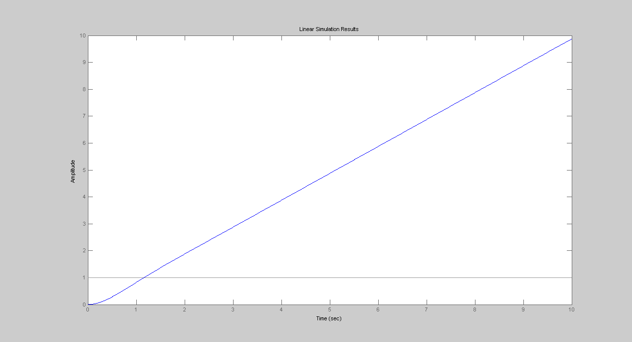

Slide 20
例子6：
已知：
试求下面的零状态、零输入和全响应
clear all;
a=[1 3 2];
b=[1 3];
t=0:0.01:10;
x=exp(-3*t);
rc=[2,1];
sys=tf(b,a)
[A,B,C,D]=tf2ss(b,a)
subplot(3,1,1),initial(A,B,C,D,rc,t) %零输入响应
subplot(3,1,2),lsim(b,a,x,t) %零状态响应
subplot(3,1,3),lsim(A,B,C,D,x,t,rc) %全响应,只能用状态系数来表示系统

Slide 21
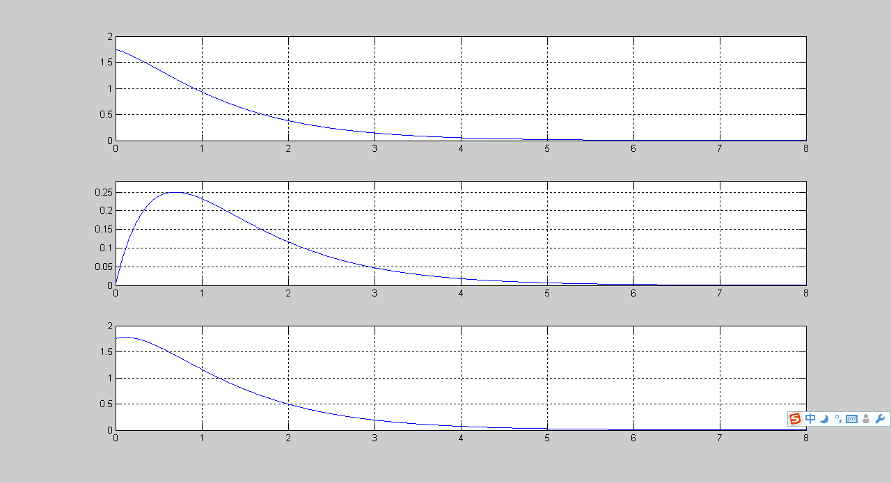

Slide 22
三、连续时间系统冲激响应和阶跃响应的求解

Slide 23
实验原理：
输入为单位冲激函数：
所引起的零状态响应称
为单位冲激响应，简称冲激响应，用 表示
输入为单位阶跃函数：
所引起的零状态响应称
为单位阶跃响应，简称阶跃响应，用 表示

Slide 24
实验原理：
冲激响应：
impulse(b,a)
impulse(b,a,t)
impulse(b,a,t1:p:t2)
y=impulse(b,a,t1:p:t2)
阶跃响应
step(b,a)
step(b,a,t)
step(b,a,t1:p:t2)
y=step(b,a,t1:p:t2)

Slide 25
例子7：
已知：
试求下面的
clear all;
t = 0:0.001:4 ;
b = [0 1 16] ;
a = [1 2 32] ;
[A B C D] = tf2ss(b,a) ;
sys = ss(A,B,C,D) ;
Impulse_rep=impulse(sys,t) ;
Step_rep=step(sys,t) ;

Slide 26
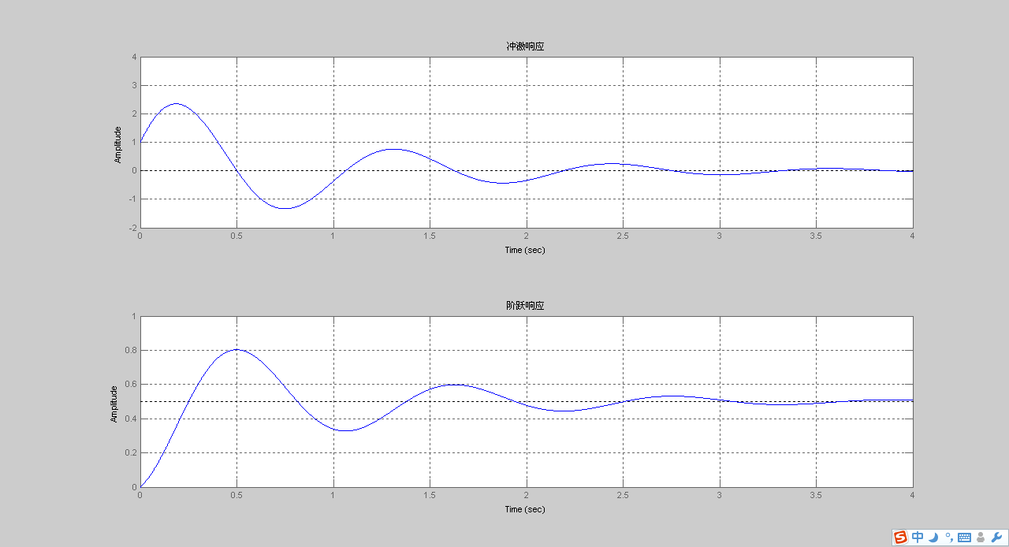

Slide 27
四、利用卷积积分法求系统的零状态响应

Slide 28
例子8：
已知：
试求下面的
用卷积积分求解零状态响应

Slide 29
clear all;
dt = 0.01 ;
t1 = 0:dt:4 ;
f1 = exp(-2*t1) ;
t2 = t1 ;
b = [0 1 16] ;
a = [1 2 32] ;
[A B C D] = tf2ss(b,a) ;
sys = ss(A,B,C,D) ;
f2 = impulse(sys,t2) ;
[f,t] = ctsconv(f1,f2,t1,t2,dt) ;
subplot(3,1,1)
plot(t1,f1) ;
grid on ;
title('f(t)') ;
subplot(3,1,2)
plot(t2,f2) ;
grid on ;
title('h(t)') ;
subplot(3,1,3)
plot(t,f) ;
grid on ;
title('f(t)*h(t)') ;

Slide 30
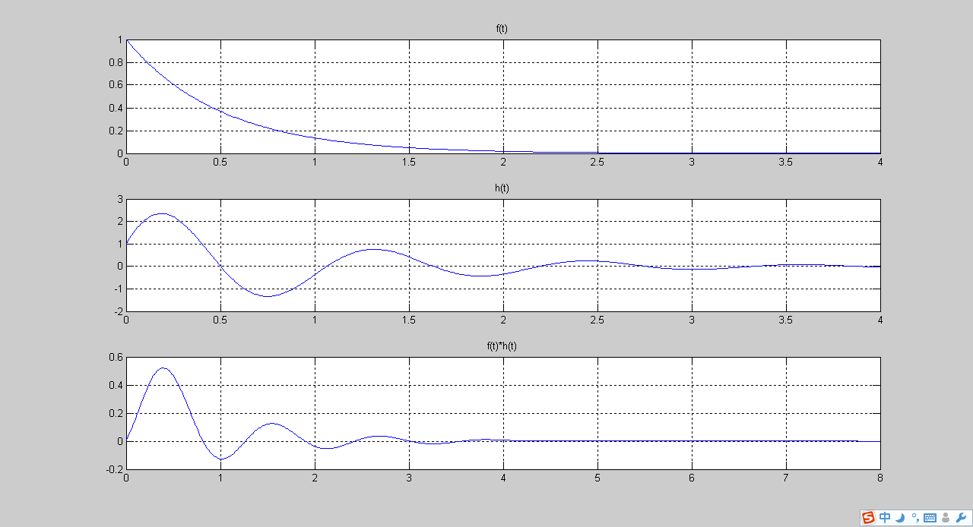

Slide 31
实验内容：
1、已知系统的微分方程和激励信号，求零状态响应（用符号法，数值法，卷积积分法）
（1）
（2）

Slide 32
2、已知系统的微分方程和激励信号，初始值，求零输入、零状态和全响应（用符号法，数值法）
（1）

Slide 33
3、已知系统的微分方程和激励信号，初始值，求零输入、零状态和全响应（用符号法，数值法）
（1）

Slide 34
4、已知系统的微分方程，求单位冲激响应和单位阶跃响应
（1）
（2）

